Slide 1
绘制递归的图形

Slide 2
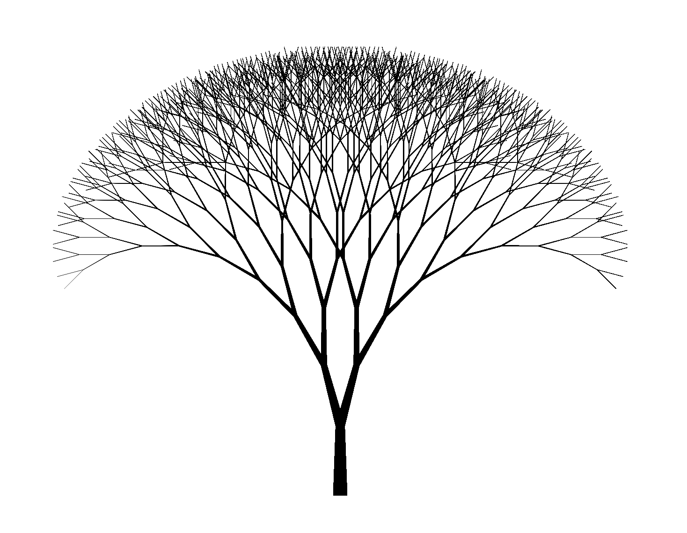

Slide 3
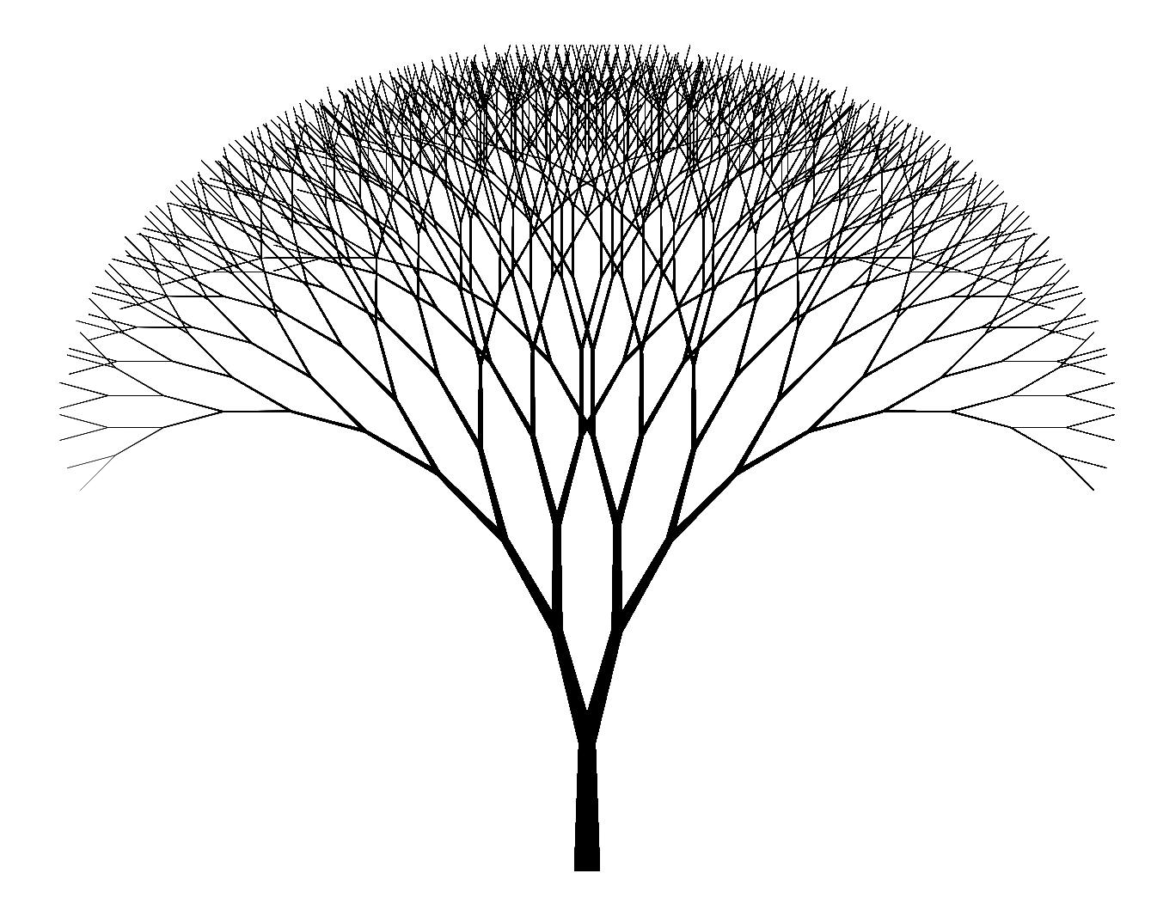

Slide 4





L=1
L=2
L=3
L=4
L=5

Slide 5
L=10

Slide 6
递归绘制问题
function tree_plot(p, a, w, h, L) {
if(L > 10) { return } // 递归初始条件
// 使用canvas绘制一个枝干
// 计算下一个绘制位置nextp
tree_plot(nextp, a + 15, w*0.65, h*0.9, L+1)
tree_plot(nextp, a - 15, w*0.65, h*0.9, L+1)
}

Slide 7
递归的序
function tree_plot(p, a, w, h, L) {
if(L > 10) { return } // 递归初始条件
// 使用canvas绘制一个枝干
// 计算下一个绘制位置nextp
tree_plot(nextp, a - 15, w*0.65, h*0.9, L+1)
tree_plot(nextp, a + 15, w*0.65, h*0.9, L+1)
}

Slide 8
递归的序
function tree_plot(p, a, w, h, L) {
if(L > 10) { return } // 递归初始条件
// 计算下一个绘制位置nextp
tree_plot(nextp, a - 15, w*0.65, h*0.9, L+1)
tree_plot(nextp, a + 15, w*0.65, h*0.9, L+1)
// 使用canvas绘制一个枝干
}

Slide 9
递归的序
function tree_plot(p, a, w, h, L) {
if(L > 10) { return } // 递归初始条件
// 计算下一个绘制位置nextp
tree_plot(nextp, a - 15, w*0.65, h*0.9, L+1)
// 使用canvas绘制一个枝干
tree_plot(nextp, a + 15, w*0.65, h*0.9, L+1)
}

Slide 10
练习：可视化递归
观察左图得到递归关系
思考一种可行的递归函数和初始条件
在canvas上绘制这个图

